Slide 1
ΠληροφορΙες για τουσ σεισμουσ
ΠΑΠΟΥΤΣΟΓΛΟΥ ΦΙΛΙΠΠΟΣ Ε3

Slide 2
Τι μπορΕΙ να συμβΕΙ Υστερα απΟ Ενα σεισΜΟ;

Slide 3
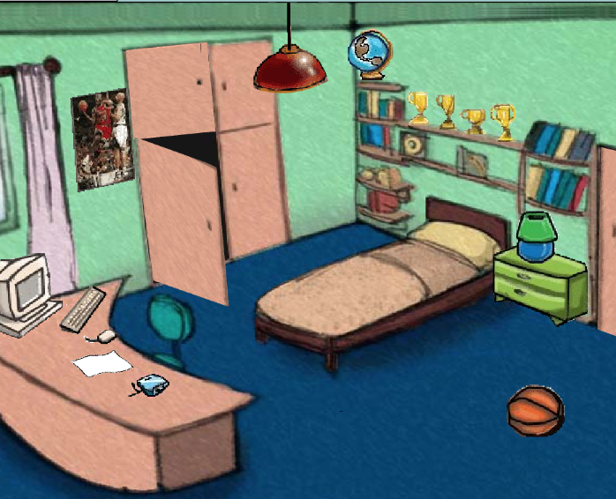
ΤΡΑΥΜΑΤΙΣΜΟΙ- ΑΤΥΧΗΜΑΤΑ
Μικρό ζημιές από πτώση αντικειμένων.
Τραυματισμούς επειδή υπάρχουν βαριά αντικείμενα σε μεγάλο ύψος στα σπίτια ή στα μπαλκόνια.
Καταστροφή Κτιρίων ή σπιτιών.

Slide 4
ΠΡΟΒΛΗΜΑΤΑ ΥΠΗΡΕΣΙΩΝ
Δεν μπορούμε να επικοινωνήσουμε.
Δεν έχουμε νερό-ρεύμα.
Πανικός.
Φόβος.

Slide 5
Αλλά προβλήματα
Προβλήματα στους δρόμους.
Τσουνάμι.
Χιονοστιβάδες.
Κατολισθήσεις.

Slide 6
Μπορουμε να αντιμετωπισουμε εναν σεισμο;

Slide 7
ΔΕΝ ΜΠΟΡΟΥΜΕ ΝΑ ΑΠΟΦΥΓΟΥΜΕ ΤΟΝ ΣΕΙΣΜΟ!
Αλλά μπορούμε να προετοιμαστούμε!!!!!!!!!!!!!!!!!

Slide 8
Τι μπορουμε να κανουμε;
Μπορούμε να δώσουμε λεφτά στους επιστήμονες για να μελετήσουν καλύτερα το θέμα.

Slide 9
Τι μπορουμε να κανουμε;
Μπορούμε να κτίσουμε τα κτίσματα πιο γερά για να υπάρχουν μικρότερες πιθανότητες στο να γίνει μια μεγάλη ζημιά.

Slide 10
Τι μπορουμε να κανουμε;
Στην διάρκεια του σεισμού πρέπει να ξέρουμε να συμπεριφερόμαστε για παράδειγμα δεν πρέπει να αρχίσουμε να τρέχουμε στις σκάλες και να σπρώχνουμε ο ένας τον άλλον πρέπει να είμαστε σε μια σειρά και να κατεβαίνουμε τις σκάλες ήσυχα και προσεκτικά.

Slide 11
Τι μπορουμε να κανουμε;
Πρέπει να έχουμε ένα κουτί πρώτων βοηθειών για κάθε περίπτωση επειδή ποτέ δεν ξέρεις αν θα σε χτυπήσει κάτι στο κεφάλι ή οπουδήποτε.

Slide 12
Εσύ τι θα έκανες στην περίπτωση ενός σεισμού;

